Slide 1

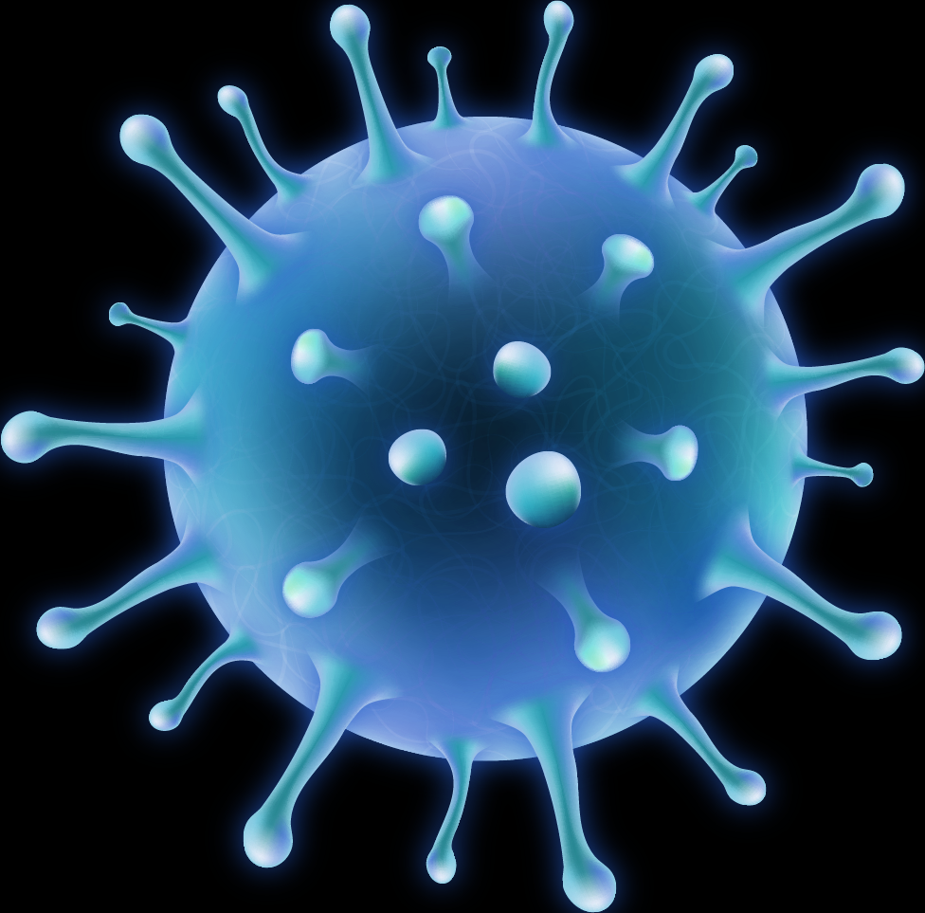
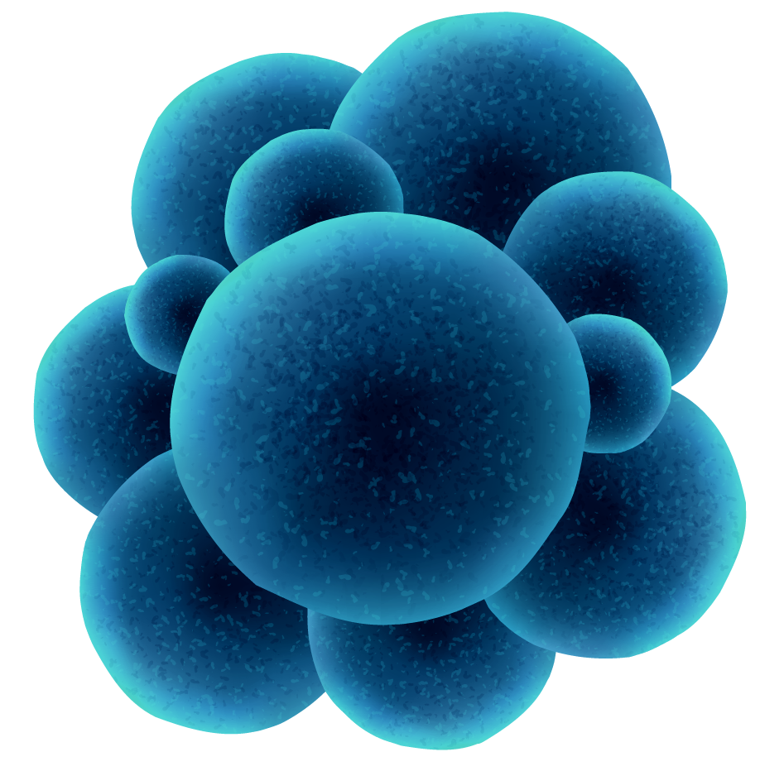
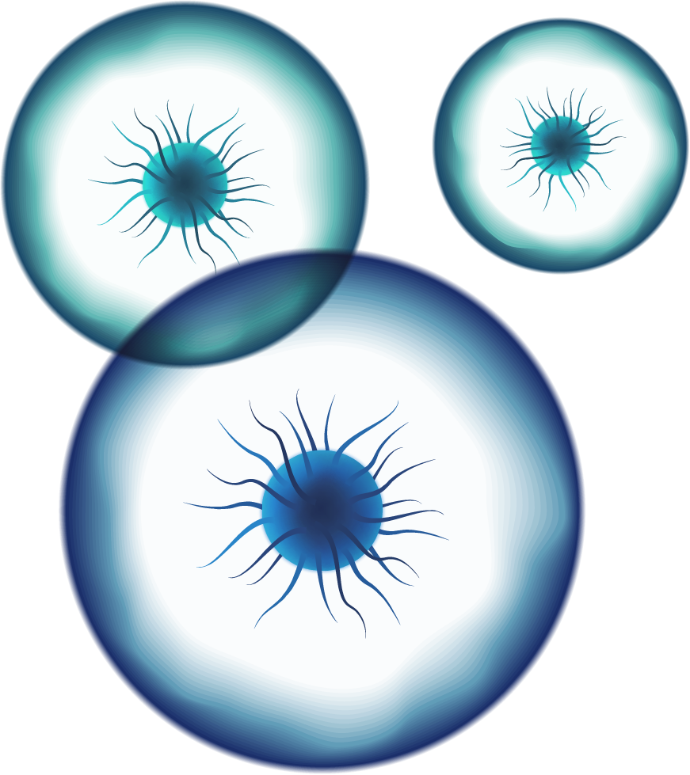

Анализ антимикробной активности молочнокислых бактерий в отношении микрофлоры рук
Выполнила: Говорухина Варвара, ученица 7-й параллели ОАНО «Школы «Летово».
Научные руководители: Лазарева Евгения Михайловна, Помаскина Татьяна Львовна

Slide 2
Цели и задачи
Цель:
Определить способность молочнокислых бактерий подавлять рост микрофлоры, выделенной с кожи рук, и выявить наиболее эффективные штаммы для потенциального применения в качестве натуральных антимикробных агентов
Задачи:
1. Оценить, способны ли 5 исследуемых штаммов молочнокислых бактерий подавлять рост микрофлоры, выделенной с рук человека.
2. Выявить, какие из 5 культур молочнокислых бактерий проявляют наибольшую антибактериальную активность против бактерий с кожи рук.
3. Выявить динамику роста бактерий и преобладающий штамм

Slide 3
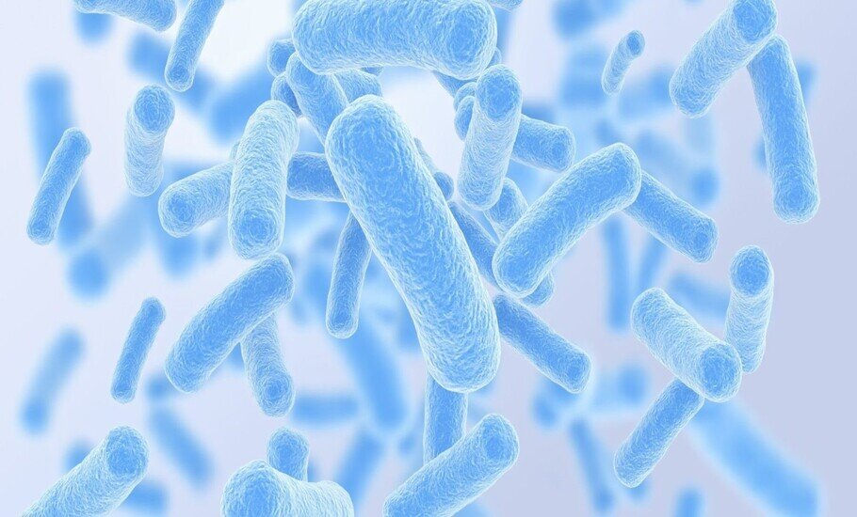
Молочнокислые бактерии
Молочнокислые бактерии — это группа микроорганизмов, которые живут за счёт процесса брожения.
В своём исследовании я рассматривала: Lactobacillus, Streptococcus, Lactococcus, Propionibacterium
Как функционируют?
Способны образовывать молочную кислоту из углеводов или лактозы
Укрепляют иммунитет
Подавляют болезнетворные бактерии

Slide 4
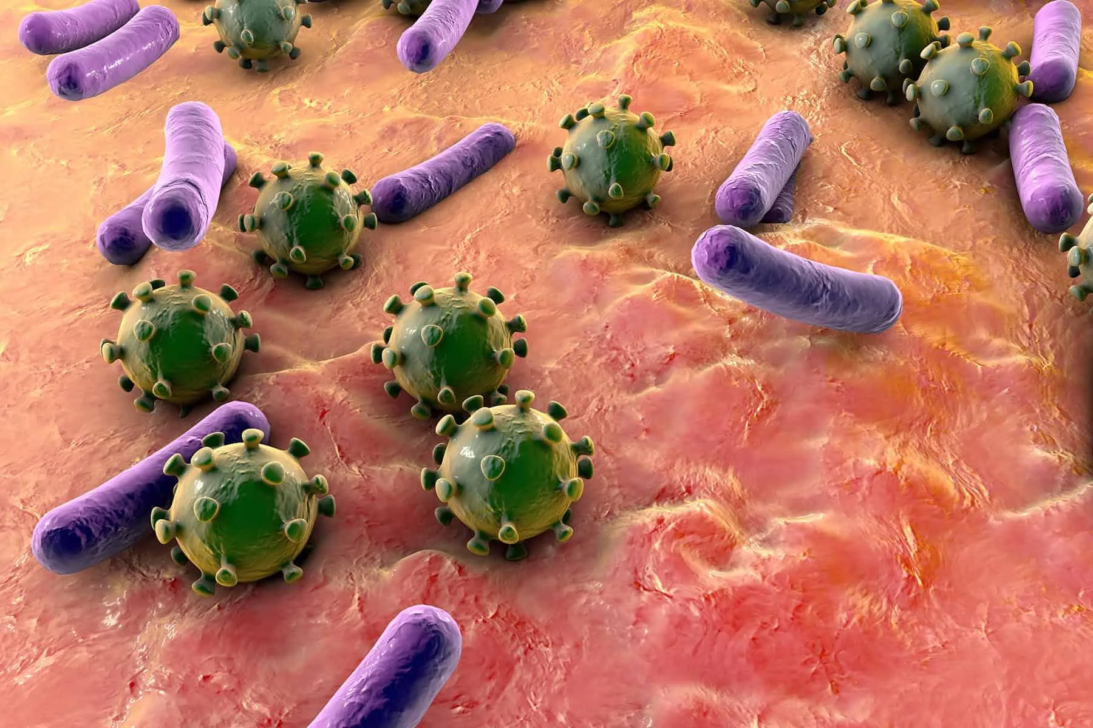
Симбиотическая микрофлора
Микробы - это общее название микроскопических организмов, которые невозможно увидеть невооружённым глазом.
На руках обитают: кишечные палочки, стафилококки, шигеллы.

Slide 5
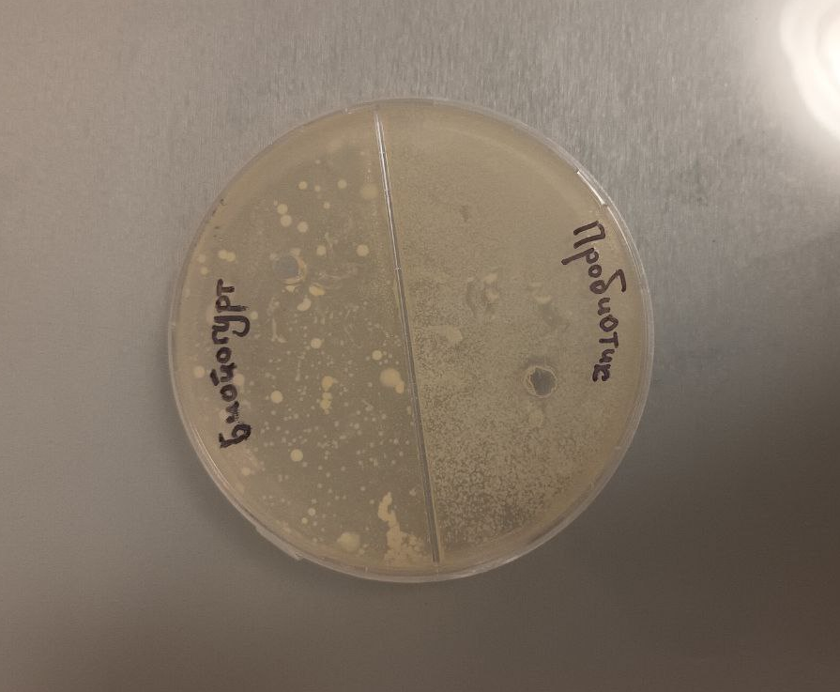

Методика исследования
Задача: определить, как молочнокислые бактерии влияют
на микрофлору рук.
Гипотеза: бактерии подавят большую часть микробов.
В чём заключалась?
Культивируем среду для выращивания бактерий – рассеиваем штаммы
Вырезаем каждый штамм и наносим на другую среду с бактериями, собранными с рук
Через сутки оцениваем зону подавления роста микробов

Slide 6
Практическое исследование
Исследовала: 5 различных смесей из разных бактерий (биойогурт, бифидум, пробиотик, наринэ, ацидофильный йогурт)
Антимикробная активность молочнокислых бактерий
«Пробиотик» | Среднее значение воздействия – 4 мм
«Бифидум» | Среднее значение воздействия – 3,8 мм
«Биойогурт» | Среднее значение воздействия – 2,4 мм
«Наринэ» | Нет данных (бактерии распространились там же, где микробы)
«Ацидофильный йогурт» | Нет данных (бактерии распространили там же, где микробы)

Slide 7
Дополнительное исследование
Цель – оценить, какие бактерии преобладают в питательной среде.
Гипотеза: самой многочисленной группой в чашках Петри будут лактобактерии.
Я использовала 5 штаммов бактерий.
Метод – окраска по Граму (метод для определения грамположительных/-отрицательных бактерий).
- Это лучший метод создания микропрепаратов.

Slide 8
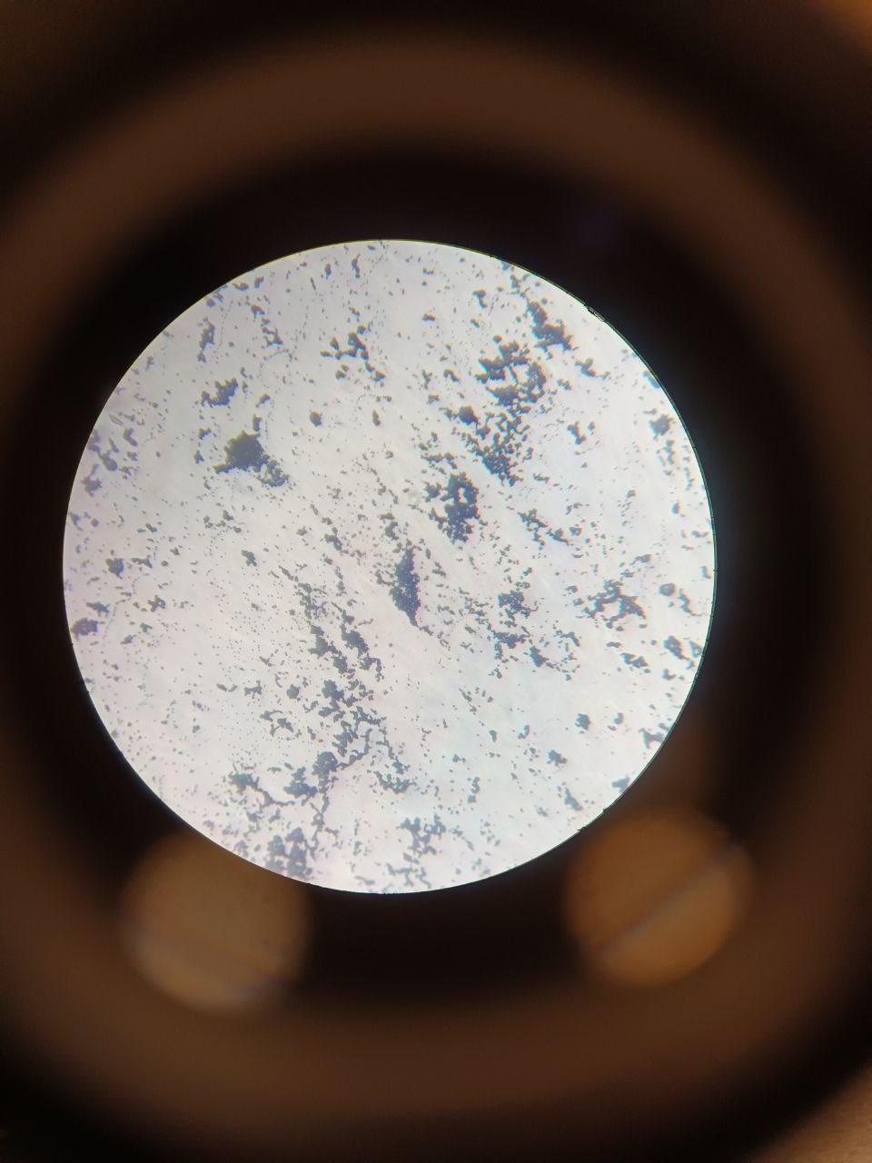
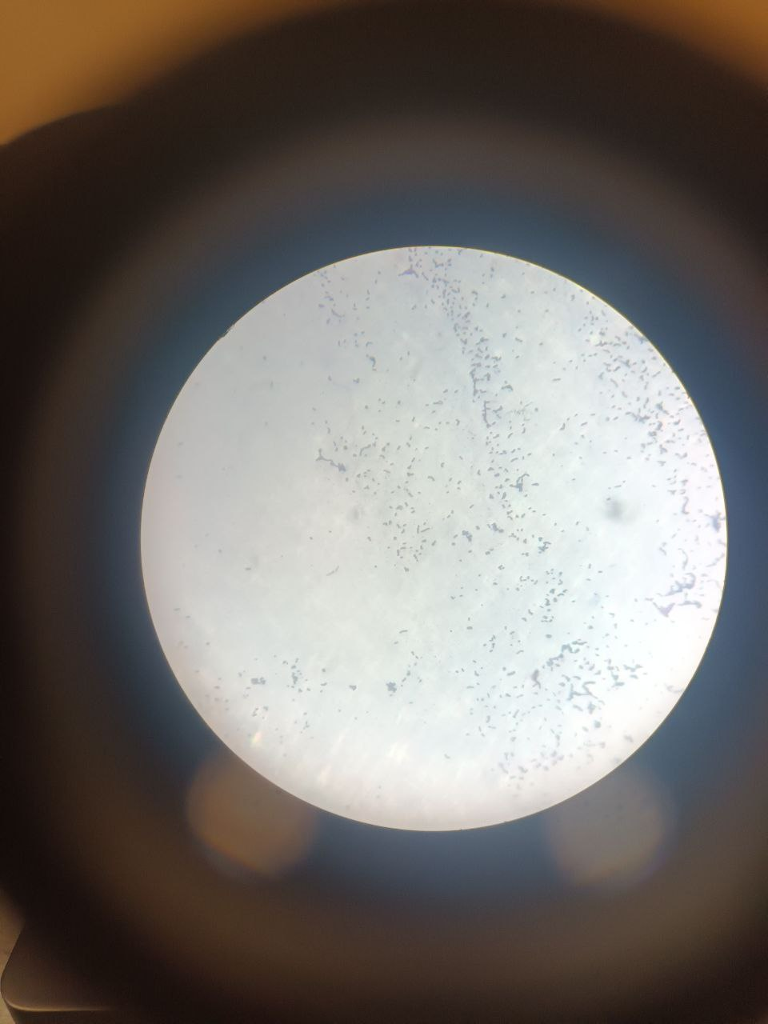
Сравнение штаммов
Смесь «Наринэ»:
1.
2.
Мало лактобактерий
Преобладают стрептококки
Количество лактобактерий выросло

Slide 9
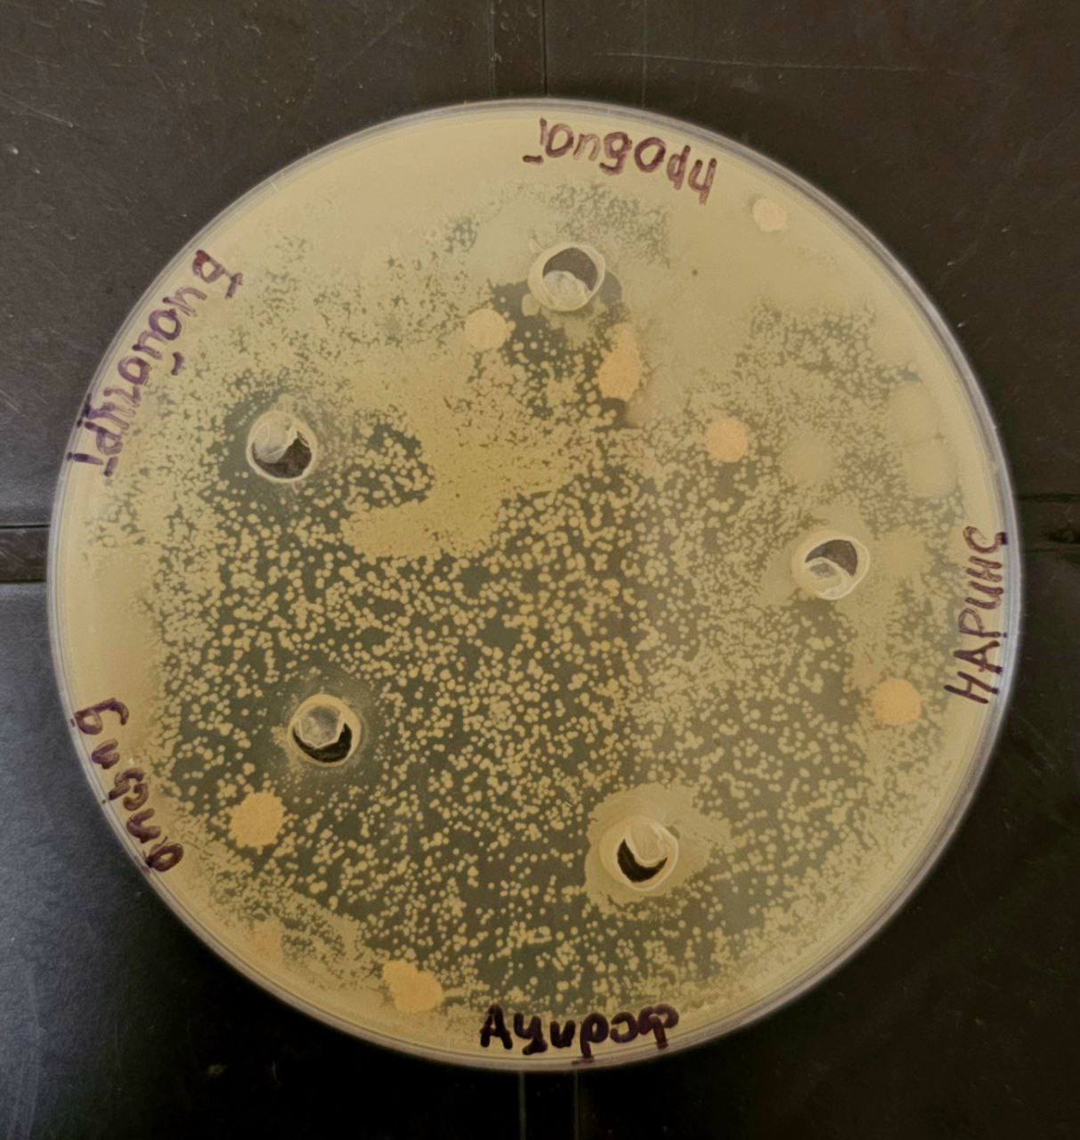
Выводы исследования
Результаты:
Бактерии из некоторых смесей (биойогурт, бифидум и пробиотик) подавили большой ареал микробов.
Бактерии с большим антимикробным воздействием: стрептококки, пропионибактерии, лактококки и лактобактерии – то есть все!
Гипотеза №1 была подтверждена, а №2 опровергнута – стрептококков было больше всего.

Slide 10
Дальнейшие исследования
В «Летово»:
По возможности: разработать состав антисептического средства на основе бактерий.
Продолжить изучать состав выращенных колоний на готовых микропрепаратах.
Продолжать работу над сайтом, куда буду выкладывать результаты исследования.
Дальнейшее развитие проекта:
- Я хотела бы поучаствовать в конкурсе «Учёные будущего» со своей работой (предложение научного руководителя).

Slide 11
Библиография
Andreeva, I.V., and O.U. Stetsiouk. “New Probiotic Strain Streptococcus Salivarius K12 in Clinical Practice.” Clinical Microbiology and Antimicrobial Chemotherapy, vol. 21, no. 2, 2019, pp. 92–99, https://doi.org/10.36488/cmac.2019.2.92-99. Accessed 12 Nov. 2019.
Филиал ФБУЗ ЦГиЭ в ЗАО города Москвы. “Роль молочнокислых бактерий в жизни человека | Филиал ФБУЗ “Центр гигиены и эпидемиологии в городе Москве” в ЗАО г. Москвы.” Gsenzao.ru, 2025, gsenzao.ru/rol-molochnokislyx-bakterij-v-zhizni-cheloveka/.
Кольцова, П.А. “Исследование молочнокислых бактерий.” Science-Start.ru, 2025, science-start.ru/ru/article/view?id=2235.
Milentyeva, I.S., et al. “Антибиотикорезистентность, антагонистическая активность и биосовместимость молочных пропионовокислых бактерий.” Propionix.ru, 2021, propionix.ru/antibiotikorezistentnost-antagonisticheskaya-aktivnost-i-biosovmestimost-propionovokislyh-bakterij.
“Болезни грязных рук. ОКИ.” Rospotrebnadzor.ru, 2022, 68.rospotrebnadzor.ru/content/1201/76911/.

